Slide 1
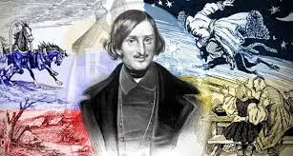
М.В.ГОГОЛЬ

Slide 2

ДИТЯЧИЙ ТЕАТР ПРЕЗЕНТУЄ

Slide 3


Slide 4
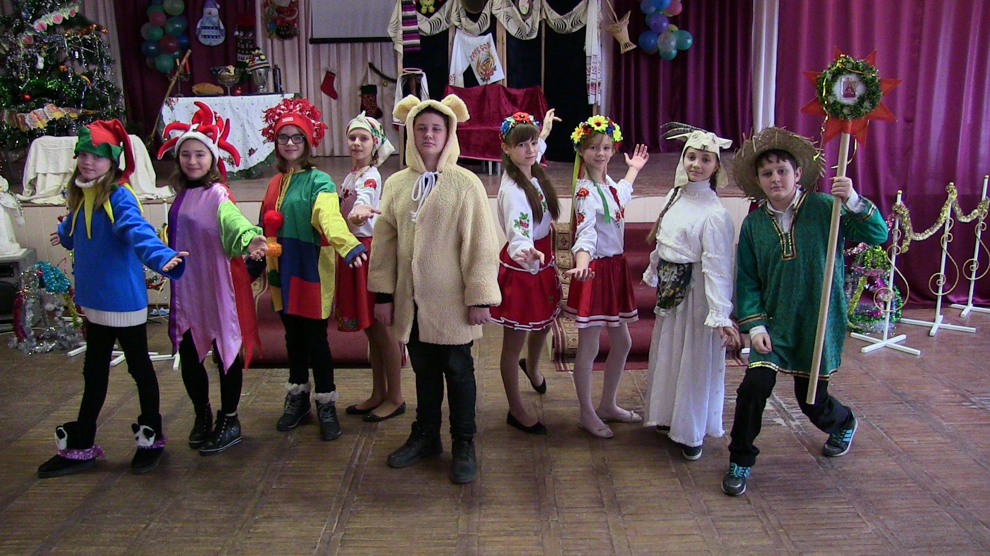
В гарну днину, в добрий час із Різдвом вітаєм вас!

Slide 5
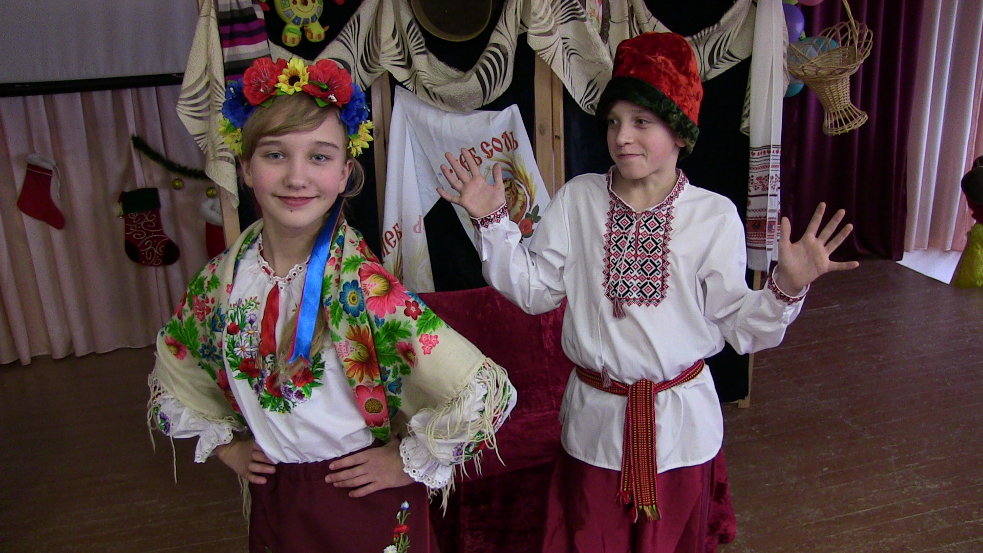
Ой, яка гарна! Диво! Яку ж тільки радість принесу я тому, кому буду жоною!

Slide 6
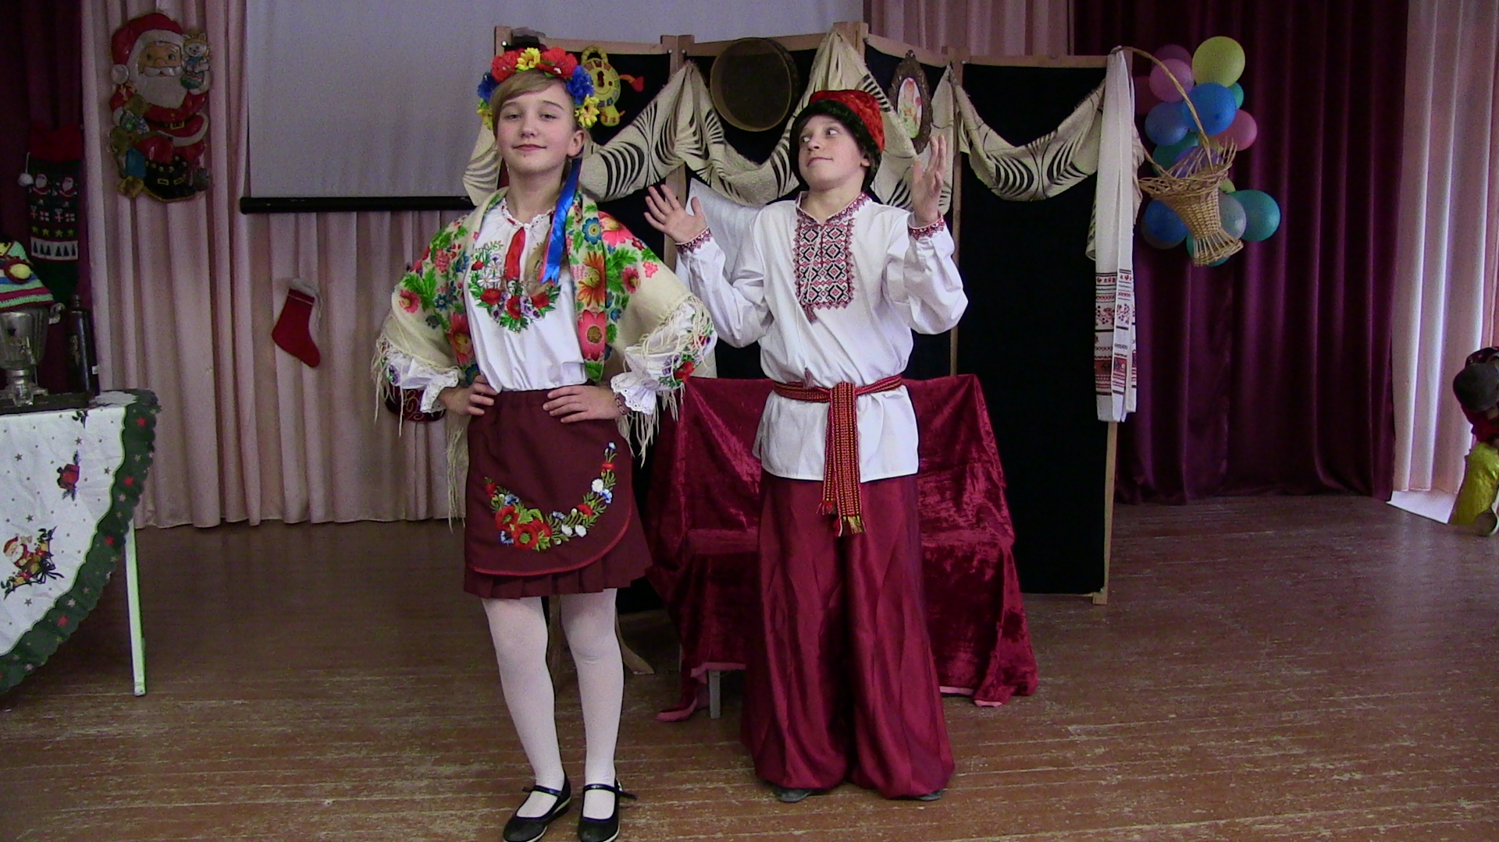
Та не тужи, моя люба Оксано , я тобі дістану такі черевики, що мало яка й панночка носить!

Slide 7
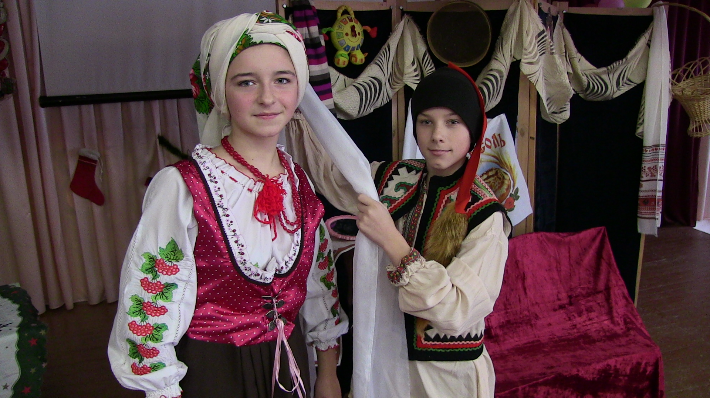
То ви самі сьогодні святкуєте, пані Солохо?

Slide 8
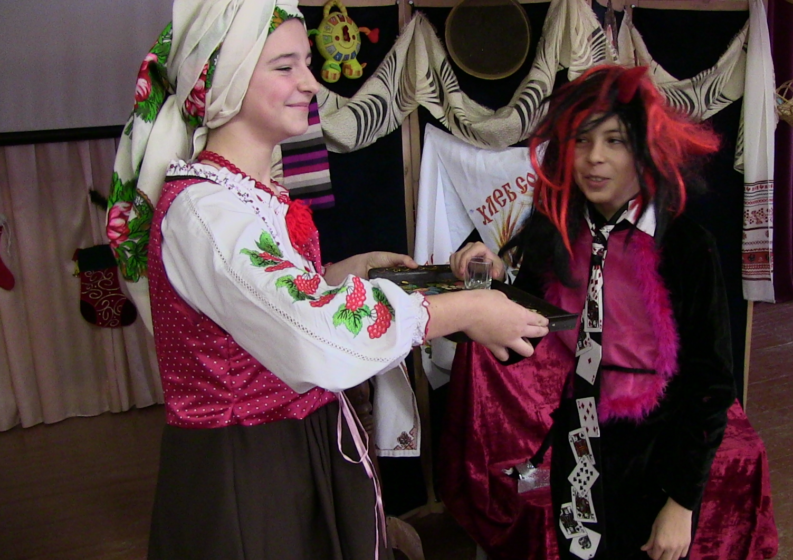
Чорт: Я, пані Солоха, у всьому розмах люблю!

Slide 9
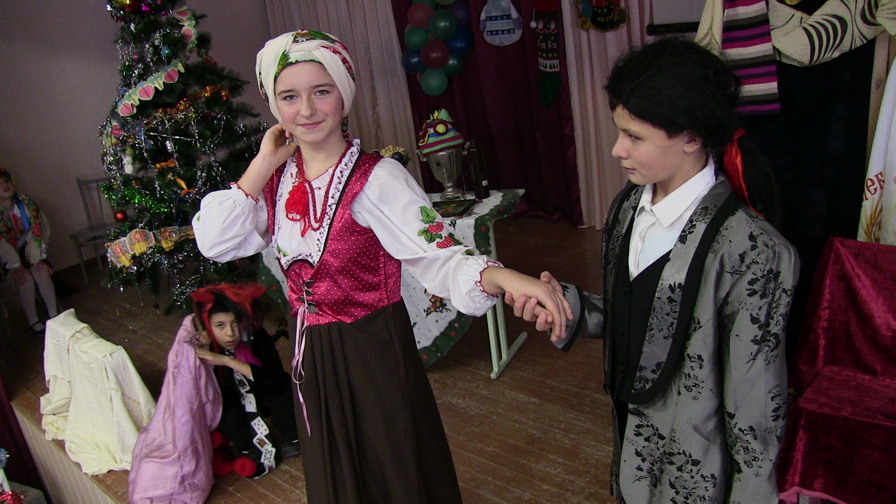
А ЩО ЦЕ У ВАС, ВЕЛИКОЛЄПНАЯ СОЛОХА?

Slide 10
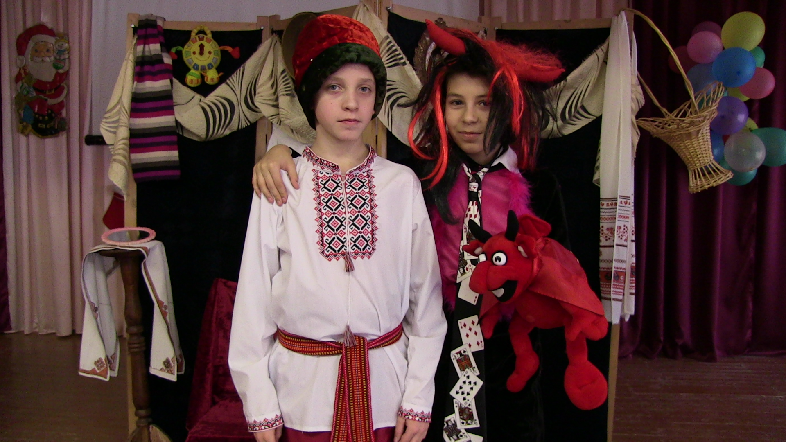
Чорт: Я — твій друг, усе для тебе зроблю! Грошей дам, скільки хочеш. Оксана буде сьогодні наша.

Slide 11
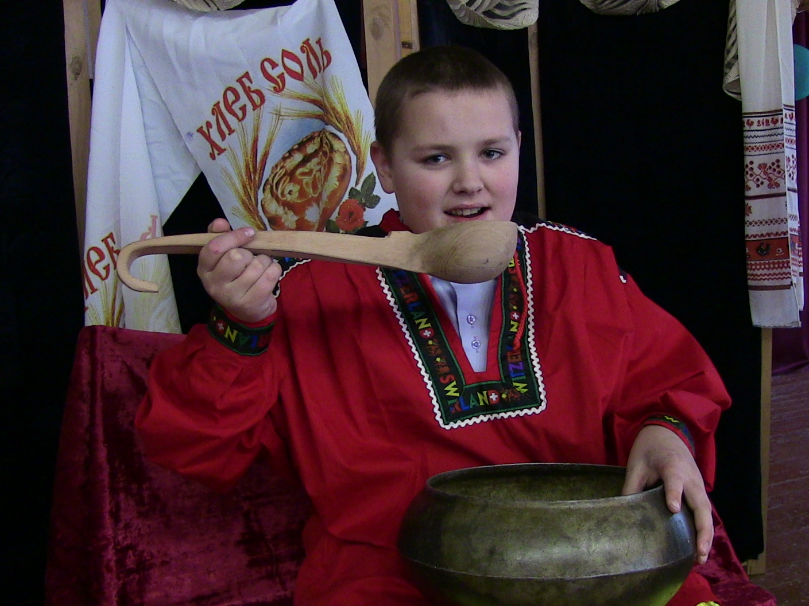
Пацюк роззявив рота; подивився на вареники і ще більше роззявив рота.

Slide 12
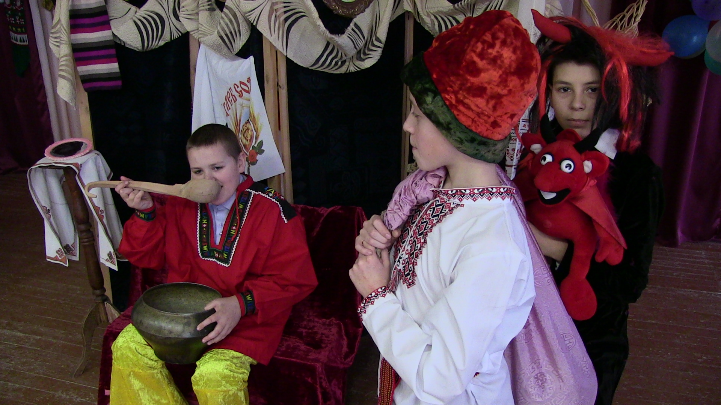
Тому не треба далеко ходити, в кого чорт за плечима!

Slide 13
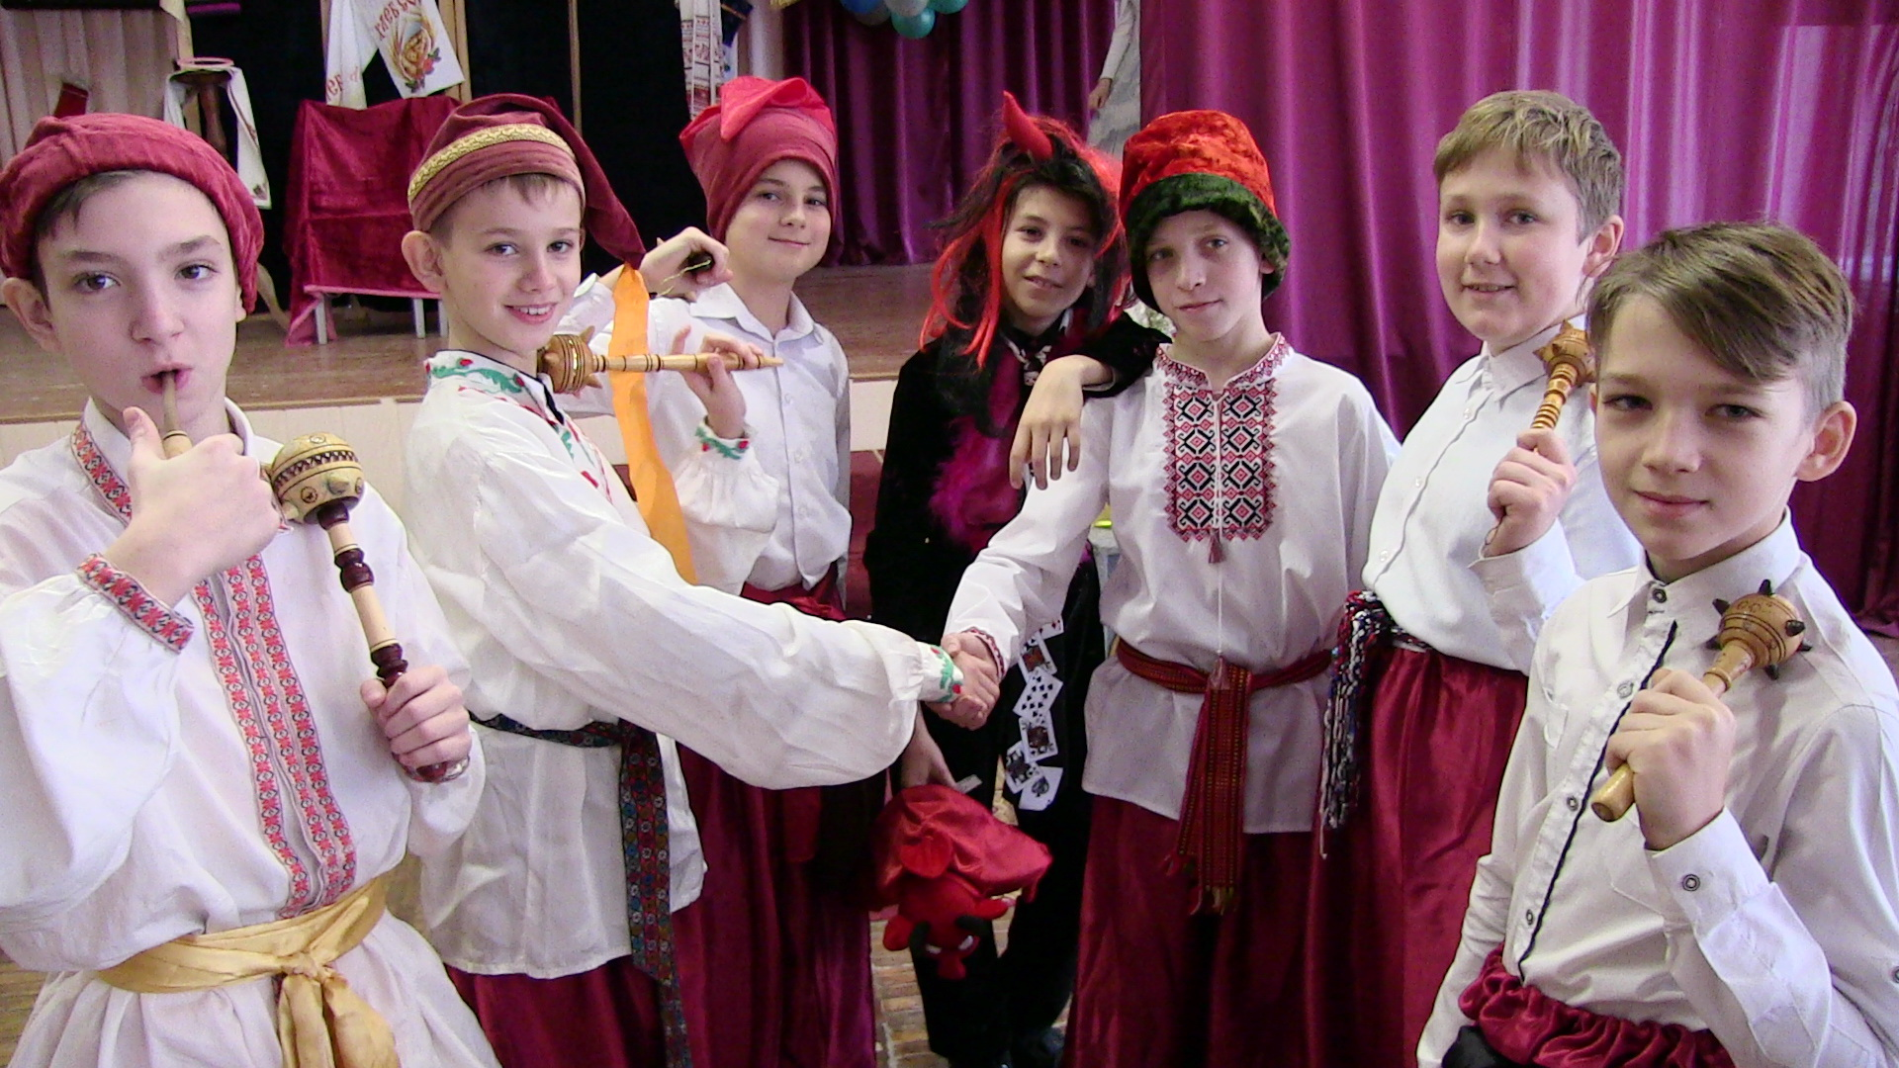
Візьмімо Вакулу до цариці, справді, братця!

Slide 14
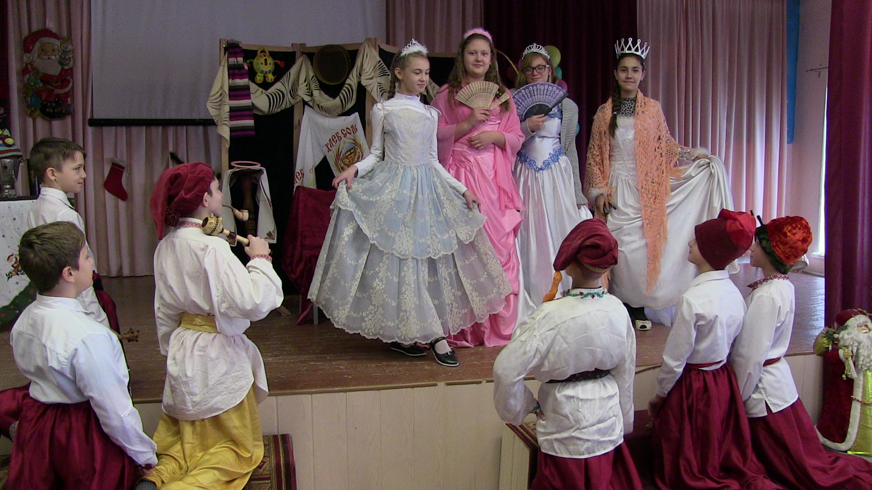
Погодиться Оксана за мене заміж вийти, тільки якщо я їй черевички привезу, які тільки одна цариця і носить!

Slide 15
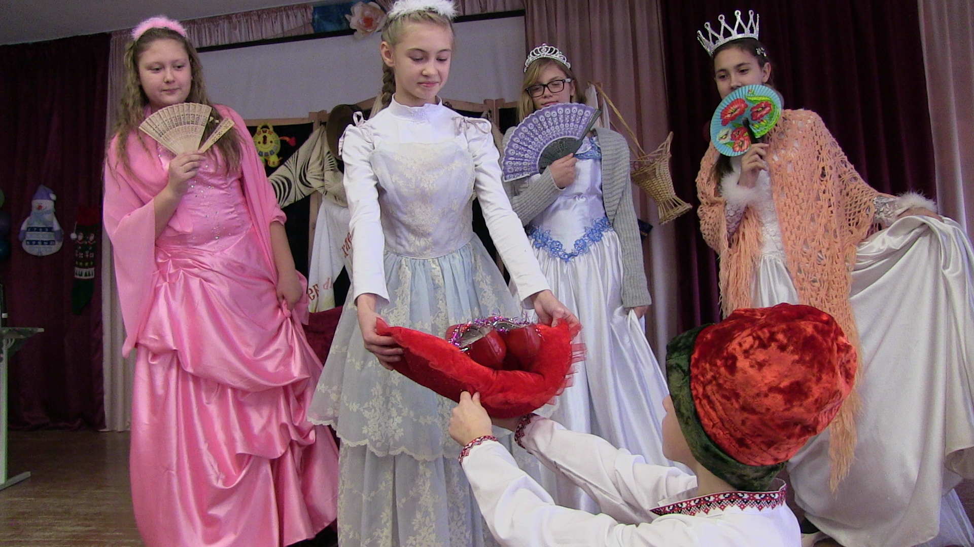
Ось тобі черевички, бережи свою Оксану!

Slide 16
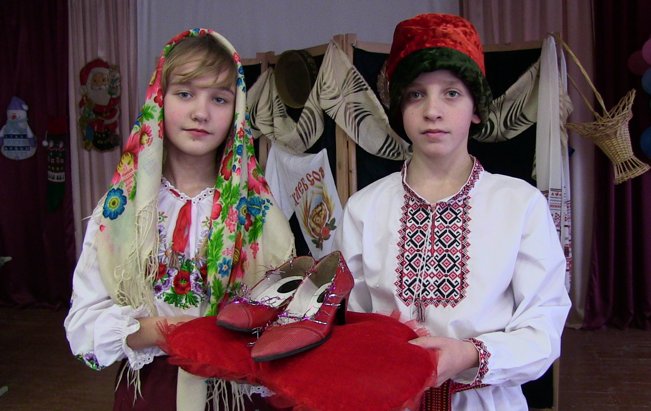
Ні, мені не треба черевиків! Тільки ти, Вакула, мені потрібен!

Slide 17
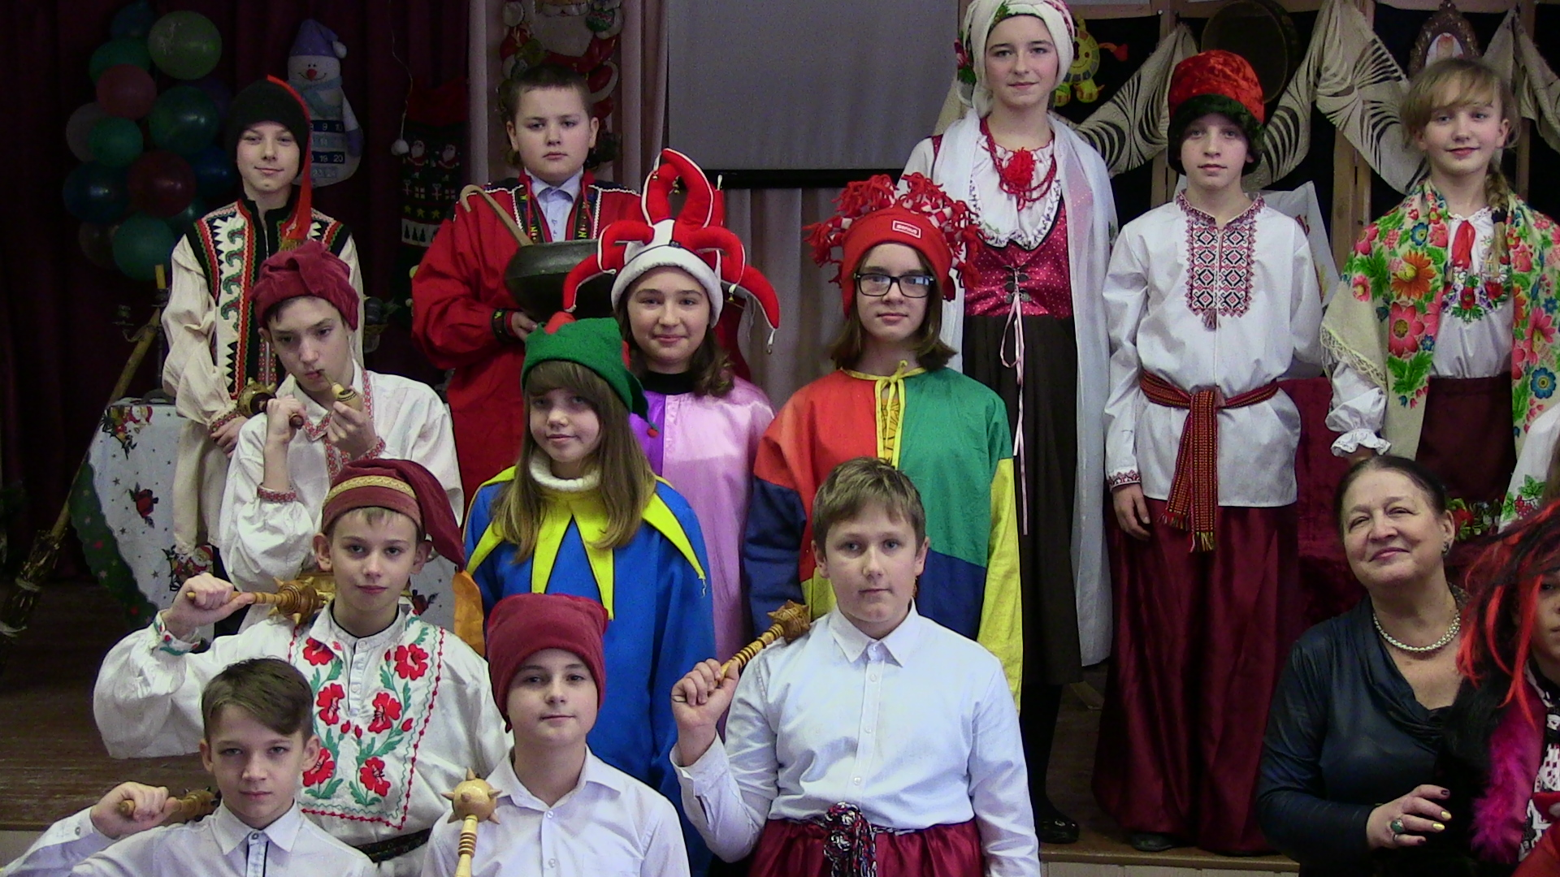

Slide 18
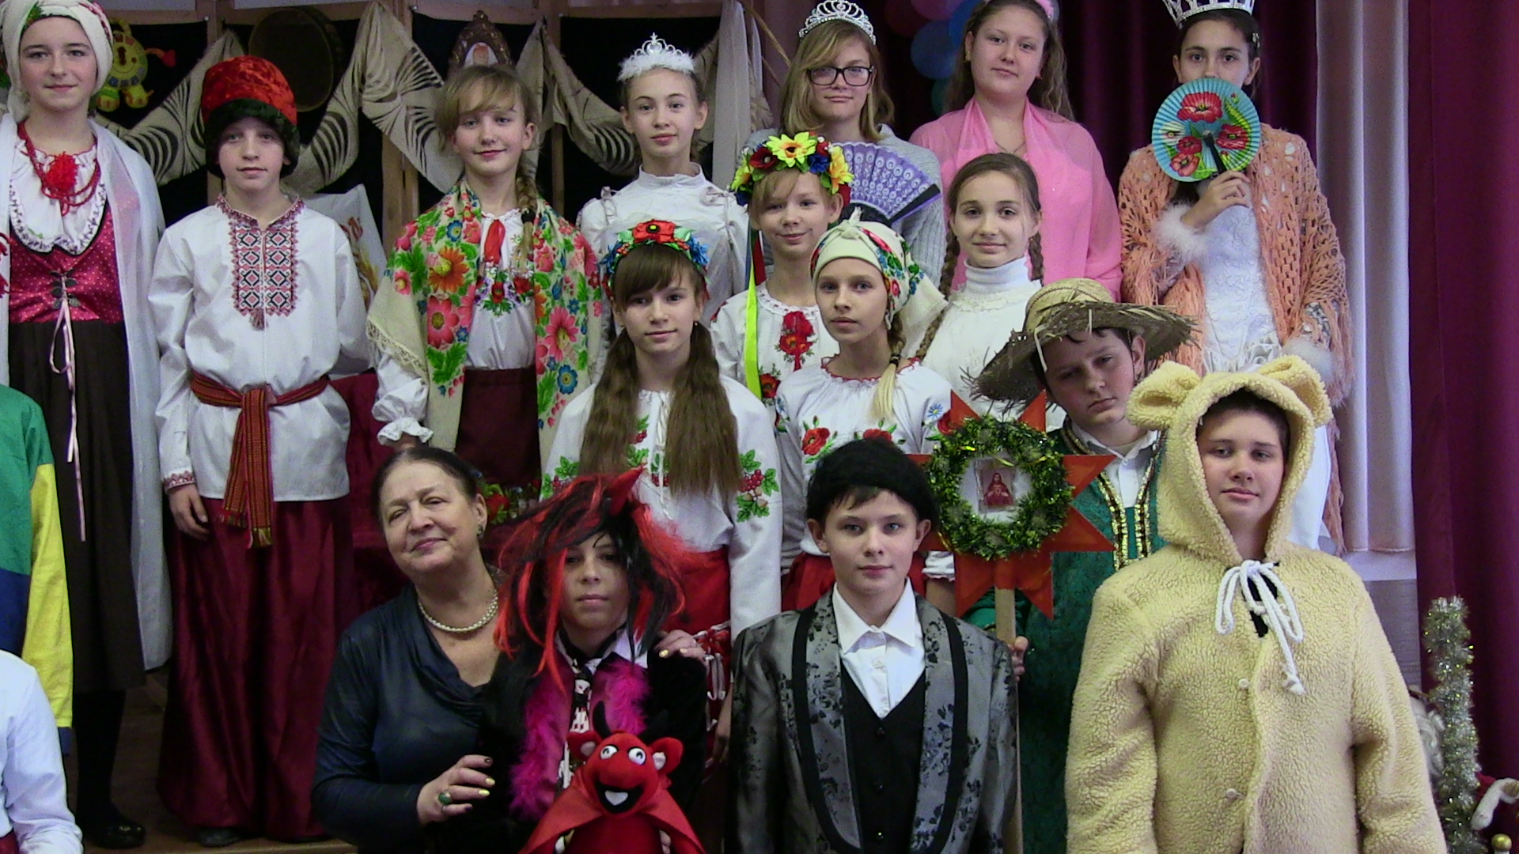

Slide 19
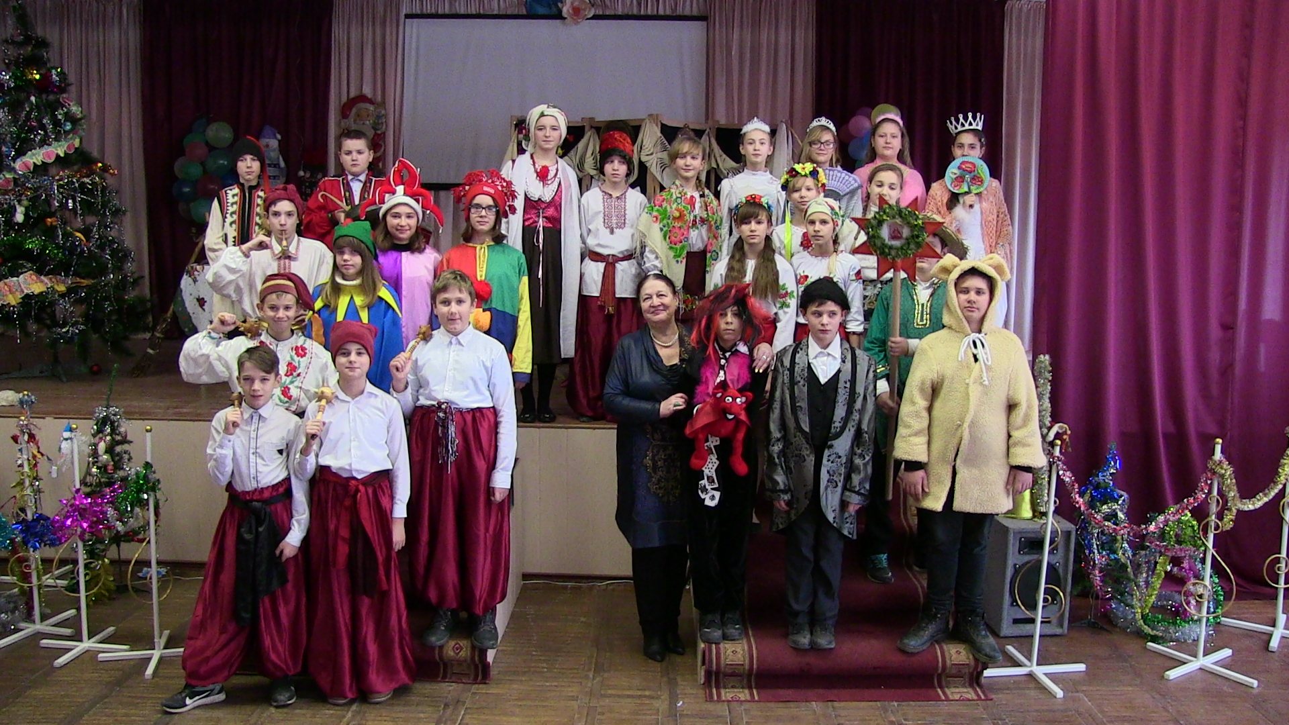
Сердечно Вас з Різдвом вітаємо!
Хай щастям повниться душа!

Slide 20
